Slide 1
Evolució del comerç als barris de Barcelona
CFGM d’Activitats Comercials 1T 2018-2019
Notes:
‹#›

Slide 2
Objectiu general
L’ estudi del comerç a la ciutat de Barcelona.
L’observació directa ens feia intuir que el comerç tradicional estava perdent presència davant els comerços de marques internacionals i les noves formes de petit comerç de conveniència, habitualment regentats per persones immigrants.
Les dades per informar d’aquesta transformació s’han extret dels datasets del portal Barcelona Dades Obertes, ja que un dels objectius del repte és treballar amb dades públiques.

Slide 3
Metodologia
Vam utilitzar els fitxers de “Superfície dels locals cadastrals de la ciutat de Barcelona”
anys 2016-2009 i s’han filtrat els registres ja que només treballem amb els registres de comerç .
Es va considerar que era mes descriptiu per estudiar l’evolució del comerç la diferència de la superfície total (m2) dedicats enlloc del nombre total d’establiments ja que podria donar-se el cas de canvi de petits locals per d’altres més grans sense suposar una pèrdua.

Slide 4
Generació de gràfics al full de càlcul de representació de les dades
Es van modificar les dades per poder comprovar la diferència de m2 dels anys 2016-2009 als barris de Barcelona.
Als gràfics es van representar els barris amb major pèrdua de comerç i els barris amb menor pèrdua de comerç utilitzant els colors que van representar als mapes.

Slide 5
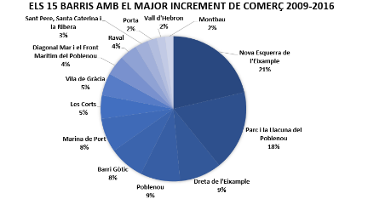
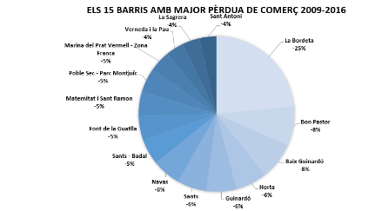
Generació de gràfics al full de càlcul de representació de les dades

Slide 6
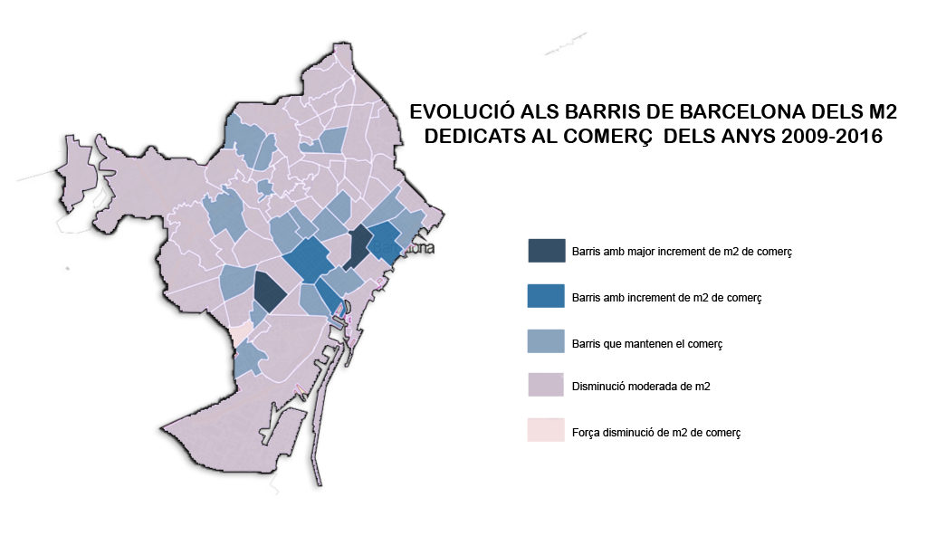
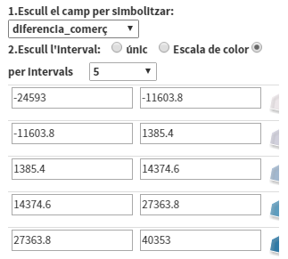
Representació de les dades amb Instamaps

Slide 7
Causes de la disminució del comerç tradicional
La gentrificació:
És el procés de transformació que passa un barri deprimit de classe mitja-baixa, generalment cèntric i popular pel què s’expulsa a les persones, en aquest cas comerciants, que han viscut sempre i entren altres amb més poder adquisitiu.
Les noves formes de comerç:
Comerç de conveniència
Marques internacionals

Slide 8
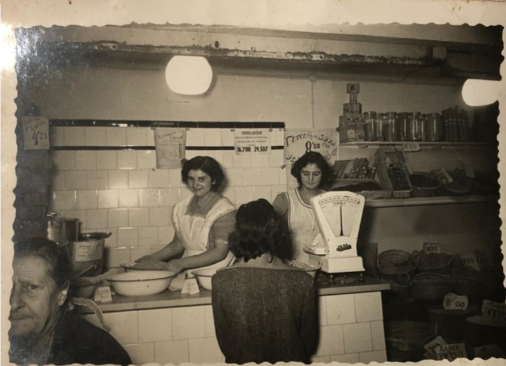
La manca de relleu generacional és una causa de desaparició del comerç tradicional als barris.

Slide 9
Algunes accions de l’Ajuntament
L’Ajuntament està remodelant els mercats de Barcelona. Igualment té iniciatives, com mercats al carrer, que intenten afavorir el comerç als barris de Barcelona. Els mercats municipals són la infraestructura que concentra més comerç tradicional en menor espai. A més arrepleguen al seu voltant gran part de la resta del comerç als barris.

Slide 10
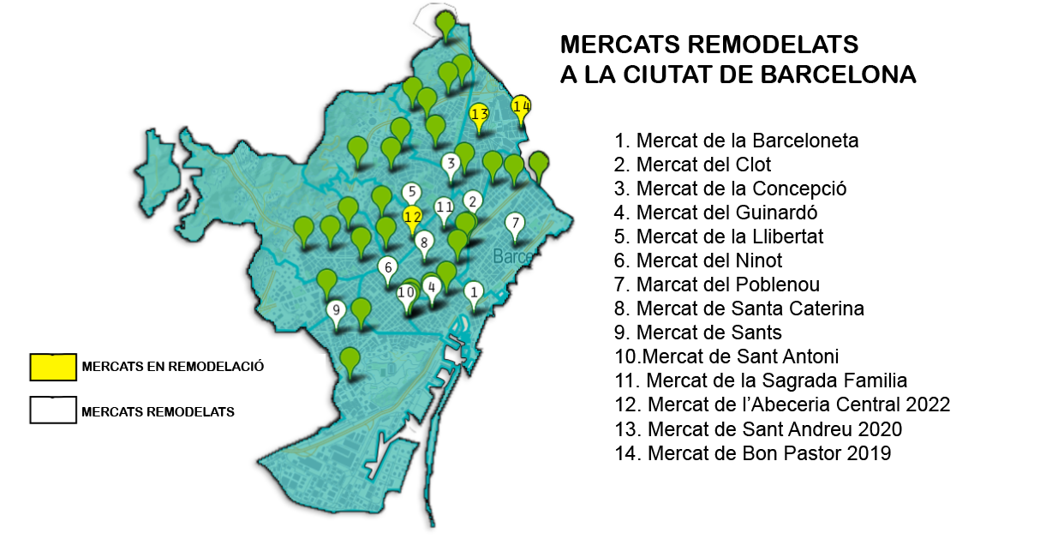

Slide 11
Dades utilitzades
“Superfície dels locals cadastrals de la ciutat de Barcelona usos desagregats anys 2009-2016” Open data Bcn Servei de dades obertes de l’Ajuntament de Barcelona
“Mercats Municipals de la ciutat de Barcelona” Open data Bcn Servei de dades obertes de l’Ajuntament de Barcelona
https://opendata-ajuntament.barcelona.cat/data/ca/dataset
“Pla estratègic Mercats de Barcelona 2015/2025” Ajuntament de Barcelona
http://ajuntament.barcelona.cat/mercats/ca/content/pla-estrat%C3%A8gic-mercats-de-barcelona-2015-2025

Slide 12
Conclusió i proposta de millora
El comerç a la majoria de barris de Barcelona està perdent presència, principalment les formes de comerç tradicional, això implica pèrdua d’identitat de la nostra ciutat.
La millora o simplement canvi d’aquesta tendència és complexa i passaria per una voluntat més ferma des de les administracions.
Per millorar aquesta situació l’Ajuntament de Barcelona està la remodelant els mercats municipals, ja que són la infraestructura que concentra més comerç tradicional en menor espai i a més arreplega al seu voltant gran part de la resta del comerç als barris.

